Slide 1
手机壳尺寸测量视觉方案（3D）
推动机器视觉无所不在的存在
视觉小百科

Slide 2
目录
项目描述
项目验证
1
2
2
目录
目录
目录
3
配置清单
3
4
逻辑流程
4
评估结果&注意事项
5
6
售后服务

Slide 3
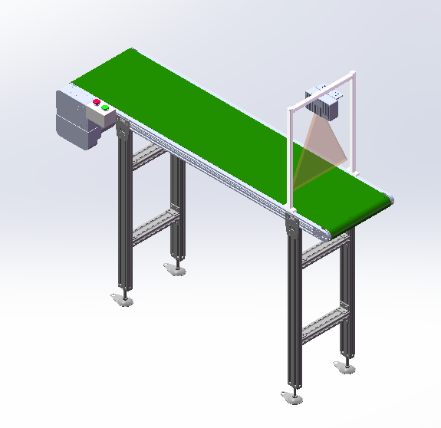
一、项目描述
●产品名称：手机壳
●测量内容：平面度
●产品材质：铝
●产品颜色：金属色
●产品尺寸(mm × mm × mm)：1120.0 * 1180.0 * 15.0
●来料方式：传送带
●测量精度要求(mm)：0.05
●检测时产品运动速度(m/s)：0
●检测节拍(pcs/min)：2
●工作距离(mm)：1748
方案布局图

Slide 4

二、项目验证
参数名称 | 参数值
3D线扫相机型号 | OPT-LPE2-100-01
3D线扫相机类型 | 3D线扫相机
X方向视野宽度 | 1121.141mm
Z轴重复精度 | 100μm
采集时间 | 1.12s
行频 | 2-18kHz
Z(工作距离) = 1748mm, X视野大小 = 1121.141mm, Z向视野大小 = 1996mm
视野图

Slide 5
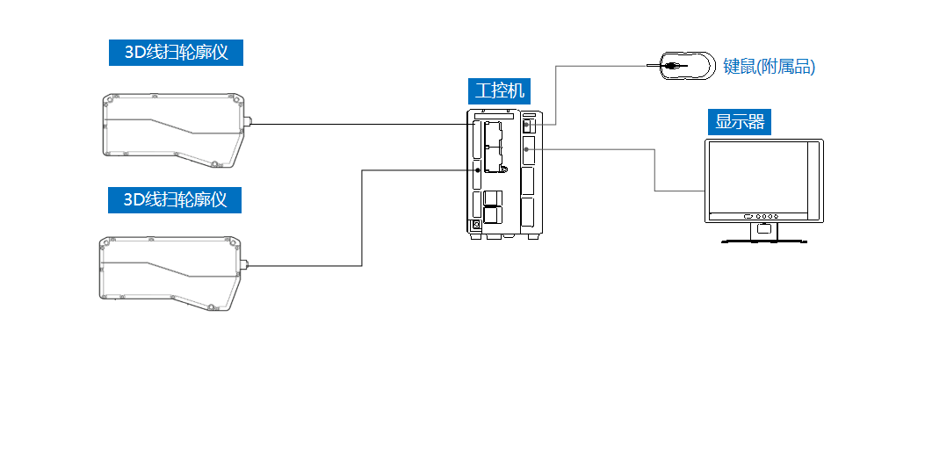
三、配置清单
系
统
构
成

Slide 6
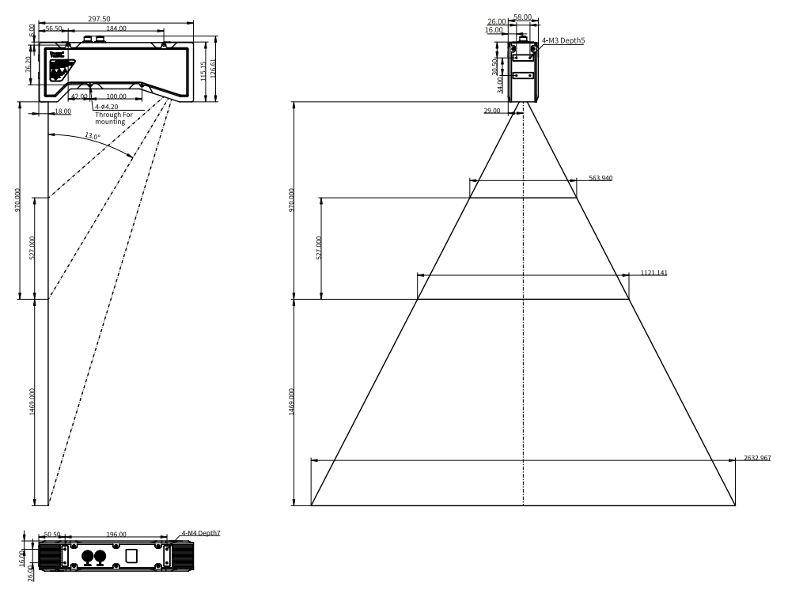
三、配置清单
相机尺寸图

Slide 7
三、配置清单
序号 | 名称 | 型号 | 单位 | 数量 | 厂家
1 | 3D线扫相机 | OPT-LPE2-100-01 | 台 | 2 | 奥普特/OPT
2 | 工控机 | - | 台 | 1 | -
3 | 显示器 | - | 台 | 1 | -
4 | 软件 | MechMSR | 套 | 1 | 梅卡曼德/MechMind

Slide 8
四、逻辑流程
MechMSR(梅卡曼德/MechMind):
逻辑流程
├── 图像采集
│ └── 3D扫描参数配置
│ ├── 使用结构光3D相机步骤，设置相机型号为Mech-Eye工业级3D相机
│ ├── 启用虚拟模式（若需离线测试）或连接真实相机
│ ├── 设置标定参数组以确保扫描精度（0.05mm）
│ └── 配置采集超时时间为10000ms，保证数据完整性
│
├── 预处理
│ ├── 表面点过滤（通过法向）
│ │ ├── 勾选使用特征区域，框选手机壳表面数据
│ │ ├── 法向量最大角度设为80°，过滤倾斜噪点
│ │ └── 噪声去除等级设为“中度”，消除无规则散点
│ │
│ └── 表面预处理
│ ├── 滤波器类型设为“百分位”，低阈值10%、高阈值90%，去除极端值
│ └── 使用特征区域限定测量范围，保留有效表面数据
│
├── 平面度测量
│ ├── 使用测量表面平面度步骤
│ │ ├── 勾选使用特征区域，框选整个手机壳顶面
│ │ ├── 全局平面度模式设为“所有点”，确保全区域参与计算
│ │ ├── 数据过滤模式设为“全局过滤”，低百分位5%、高百分位95%
│ │ └── 设置合格范围：平面度最大值≤0.05mm（根据图纸要求）

Slide 9
四、逻辑流程
│ │
│ └── 输出平面度结果（全局平面度、全局最小/最大点）
│
├── 结果处理
│ ├── 质量判定规则配置
│ │ └── 若平面度值超出合格范围（0.05mm），判定为NG，否则OK
│ │
│ └── 保存测量结果至本地（使用保存表面数据步骤，格式为PLY）
│
└── 统计处理
└── 生成统计报表
├── 记录每次测量的平面度数值及判定结果
└── 导出历史数据用于工艺分析（如平面度波动趋势）

Slide 10
五、评估结果&注意事项
05 评估结果 & 注意事项
现场环境
相机安装
物料一致性
风险点：金属表面反光可能干扰3D扫描精度
解决方案：加装漫射板或调整光源角度降低镜面反射
风险点：长工作距离下安装位置偏移易导致扫描区域错位
解决方案：采用激光定位校准安装基准面
风险点：铝材批次差异可能影响表面结构光捕捉效果
解决方案：建立物料数据库并配置动态阈值补偿算法

Slide 11

六、售后服务
该设备上线后使用初期，我们会派专人进行全程跟踪；
处理解决可能发生的设备异常；
对现场人员进行培训指导；
设备调试完成后：售后服务一年；
若客户提出设备升级需求，我们会及时为您提供升级新方案。

Slide 12
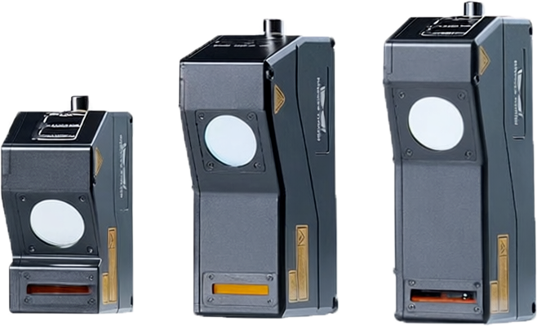


感谢关注
视频号
抖音
更多信息请访问：www.ytzrtx.com

